Slide 1
আজকের ক্লাসে স্বাগতম
আমাদের শিক্ষা ও শেখার এই যাত্রায় তোমাদের সবাইকে পেয়ে আমরা অত্যন্ত আনন্দিত। চলো, নতুন কিছু শিখি!

Slide 2


ইসলাম শিক্ষা | ষষ্ঠ শ্রেণি (দ্বিতীয় অধ্যায়)
পাঠ ১: ইবাদত
ইবাদতের মৌলিক ধারণা ও এর তাৎপর্য

Slide 3




শিক্ষক পরিচিতি
মোঃ মিজানুর রহমান
সহকারী শিক্ষক (ইসলাম শিক্ষা)
নারিকেলী উচ্চ বিদ্যালয়
জামালপুর সদর, জামালপুর।
মোবাইলঃ ০১৯২২-৩৪৯০২৫

Slide 4


ইবাদত শব্দের অর্থ ও পরিচয়
আভিধানিক অর্থ
পারিভাষিক অর্থ
'ইবাদত' (عِبَادَة) একটি আরবি শব্দ। এর অর্থ হচ্ছে— দাসত্ব করা, গোলামি করা, আনুগত্য করা, এবং বিনম্র হওয়া। আল্লাহর প্রতি চরম শ্রদ্ধা ও ভালোবাসার বহিঃপ্রকাশ করাও ইবাদতের অন্তর্ভুক্ত।
ইসলামী পরিভাষায়, অত্যন্ত বিনয় ও শ্রদ্ধার সাথে মহান আল্লাহর আদেশসমূহ পালন এবং নিষেধসমূহ বর্জন করার মাধ্যমে তাঁর প্রতি সার্বিক আনুগত্য প্রকাশ করাকে ইবাদত বলা হয়।

Slide 5






ইবাদতের ৩টি প্রধান প্রকারভেদ
শারীরিক (বদনি) ইবাদত
আর্থিক (মালি) ইবাদত
মিশ্র ইবাদত
শরীর বা অঙ্গপ্রত্যঙ্গের সাহায্যে যে ইবাদত করা হয়। যেমন— দৈনিক ৫ ওয়াক্ত সালাত আদায় করা এবং রমজান মাসে সাওম রাখা।
ধন-সম্পদের মাধ্যমে যে ইবাদত সম্পাদিত হয়। যেমন— সামর্থ্যবান ব্যক্তিদের জন্য ফরজ জাকাত আদায় করা এবং দান-সদকাহ করা।
শরীর ও সম্পদ উভয়ের সাহায্যে যে ইবাদত করা হয়। যেমন— পবিত্র হজ পালন করা এবং আল্লাহর পথে জান-মাল দিয়ে প্রচেষ্টা করা।

Slide 6
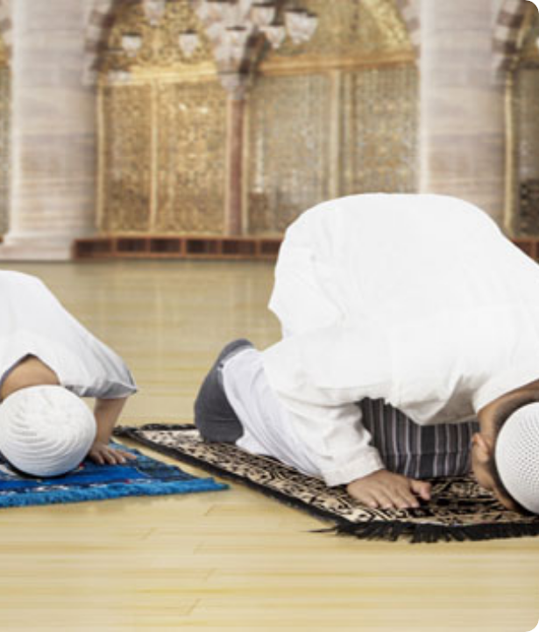
মানব সৃষ্টির প্রধান উদ্দেশ্য
সৃষ্টির লক্ষ্য ও ইবাদত
আল্লাহ তাআলা বিশ্বজগতের সকল কিছু মানুষের কল্যাণে এবং জিন ও মানুষকে কেবল তাঁরই আনুগত্য ও উপাসনা করার জন্য সৃষ্টি করেছেন।
"আমি জিন ও মানুষকে কেবল আমারই ইবাদতের জন্য সৃষ্টি করেছি।"
— সূরা আয-যারিয়াত, আয়াত: ৫৬

Slide 7

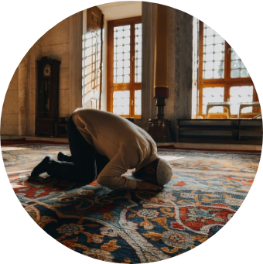
ইবাদতের ব্যাপকতা ও পরিধি
দৈনন্দিন জীবনের সব কাজই ইবাদত
ইবাদত কেবল নামাজ, রোজা বা নির্দিষ্ট ধর্মীয় আচার-অনুষ্ঠানের মাঝেই সীমাবদ্ধ নয়। আল্লাহর সন্তুষ্টির উদ্দেশ্যে করা মানুষের সমস্ত নেক কাজই ইবাদত।
ইসলাম শেখায়— সত্য কথা বলা, মা-বাবার সেবা করা, সহপাঠীকে সাহায্য করা এবং চলার পথ থেকে ক্ষতিকর বস্তু সরিয়ে ফেলাও ইবাদতের অংশ।

Slide 8
ইবাদতের গুরুত্ব ও বাস্তব তাৎপর্য
১. আত্মিক প্রশান্তি ও আল্লাহর নৈকট্য: ইবাদত মানুষের অন্তরে প্রশান্তি এনে দেয় এবং আল্লাহ তাআলার সাথে সরাসরি নিবিড় সম্পর্ক স্থাপন করে।
২. চরিত্র গঠন ও নৈতিকতা অর্জন: নিয়মিত ইবাদত মানুষকে সকল প্রকার অন্যায়, পাপাচার, হিংসা ও অহংকার থেকে দূরে রেখে নৈতিক গুণসম্পন্ন হতে সাহায্য করে।
৩. সামাজিক সাম্য ও শৃঙ্খলা প্রতিষ্ঠা: আর্থিক ও পারস্পরিক ইবাদত সমাজের মানুষের মাঝে পারস্পরিক ভ্রাতৃত্ব, দয়া এবং শৃঙ্খলার শিক্ষা দেয়।

Slide 9
রাসুলুল্লাহ (স.)-এর পবিত্র উপদেশ
"নিশ্চয়ই মানুষের প্রতিটি কল্যাণকর ও ভালো কাজ, যা সে আল্লাহর সন্তুষ্টি অর্জনের জন্য করে, তা-ই সদকাহ ও ইবাদত হিসেবে গণ্য হয়।"
— আল-হাদিস (সহিহ বুখারি)
এর দ্বারা স্পষ্ট প্রতীয়মান হয় যে, প্রতিটি সৎকর্ম ও সুন্দর আচরণই মুমিনের জীবনে বড় মাপের ইবাদত।

Slide 10



পাঠ মূল্যায়ন ও প্রশ্নোত্তর
ইবাদত সম্পর্কে আজ আমরা যা শিখলাম, তা থেকে চলো নিজেদের মূল্যায়ন করি—

Slide 11
ধন্যবাদ
আজকের ক্লাসে অংশগ্রহণ করার জন্য তোমাদের সবাইকে অনেক ধন্যবাদ। তোমরা খুব দারুণ কাজ করেছ! কোনো প্রশ্ন থাকলে নির্দ্বিধায় জিজ্ঞাসা করতে পারো।

